Slide 1
Psicología Experimental

Slide 2
Introducción
La Psicología Experimental, ha sido a lo largo de la historia una parte fundamental en el desarrollo tanto de la psicología como de la ciencia experimental.
Se realizaron prácticas de campo por parte de cada integrante del equipo, junto con una investigación de tipo documental

Slide 3
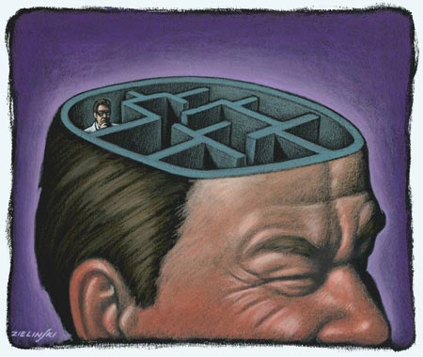
Observación
La falta de atención afecta la memoria.

Slide 4
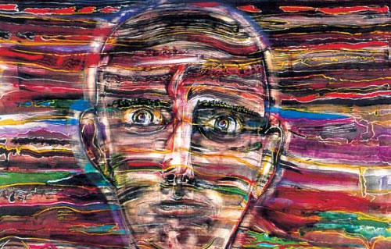
Problemas
Factores que afectan la memoria. (distractores, entorno social, falta de interés.)
Conocer como funciona la memoria.

Slide 5
Marco Teórico
Surge a partir de la física y la fisiología de fines del siglo XIX.
A mediados del presente siglo, la psicología se convierte en una ciencia experimental de laboratorio.
Acude a formas complejas de instrumentación para estudiar los principios básicos que determinan la interaccón de los organismos, humanos o animales, con su medio ambiente.
Los psicólogos experimentales investigan procesos básicos como el aprendizaje, la retención, sensación, percepción, cognición, motivación y emoción.
Les interesaran sobre todo las diferencias en la forma en que los hombres y mujeres almacenan y recuperan información de la memoria, la manera en que procesan la información sensorial y la forma en que resuelven problemas complejos.

Slide 6
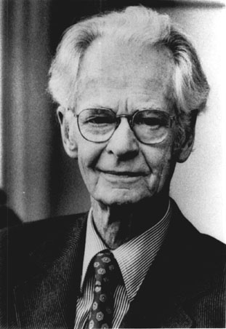
Gran parte del avance que ha registrado la psicología como ciencia experimental se debe a B. F. Skinner, quien propuso los lineamientos metodológicos fundamentales para la experimentación y desarrollo teórico actuales.
Contribuciones de Skinner :
Demostrar por experimentación que el comportamiento de los organismos, esta controlado y determinado por factores del medio ambiente
Sin negar la existencia de manifestaciones internas de conducta, estas podían ser encuadradas por la ciencia bajo las mismas leyes y principios que el comportamiento observable en directo.

Slide 7
Los psicólogos experimentales utilizan las siguientes herramientas básicas para llegar a una conclusión y/o darle solución a un problema:
Hipótesis
Definición operacional de las variables
Prueba de la hipótesis
Control: descartar las explicaciones alternas
Procedimientos experimentales
Resistencia e historia de los participantes
Cambios en la maduración, el desarrollo y otros cambios internos
Otros sucesos contemporáneos
La esencia de un experimento
Experimentos de campo contra experimentos de laboratorio

Slide 8
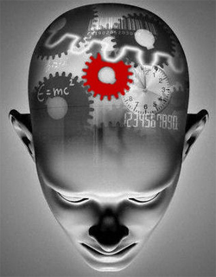
Hipótesis
El psicólogo experimental estudia el aprendizaje, la retención y la memoria.

Slide 9
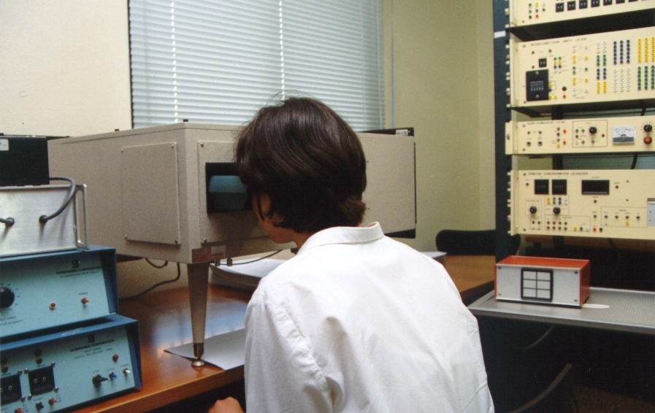
Objetivo
Saber las actividades que realiza un psicólogo experimental

Slide 10
Variables
DEPENDIENTE.- Respuestas
INDEPENDIENTE.- Preguntas

Slide 11
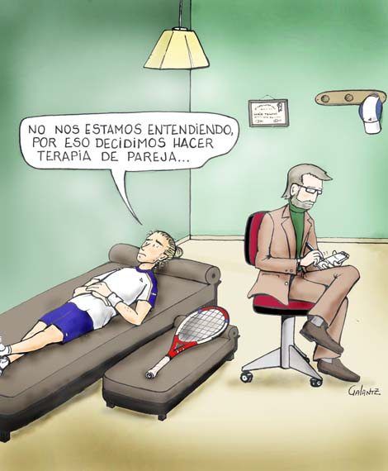
Diseño experimental
SUJETO.- Psicólogo
MATERIAL.- Lápiz
Hojas

Slide 12
Entrevista
¿Cuál es su nombre?
¿Cuántos años tiene?
¿Por qué eligió esta carrera?
¿Aparte de la psicología que otra actividad o profesión realiza?
¿En que institución estudio?
¿Cuántos años dedico a estudiar la carrera?
¿Tuvo dificultades para estudiar (económicas, familiares, intelectuales?
¿Actualmente sigue estudiando para su profesión?

Slide 13
Entrevista
¿Fue difícil ejercer su profesión al termino de sus estudios?
¿En que campo de la psicología labora?
¿Hacia que se enfoca su especialidad?
¿le sigue agradando la psicología ahora que la ejerce?
¿Qué tipo de pacientes atiende?
¿Qué tipos de problemas atiende con mayor frecuencia?
De su ejercicio profesional ¿Cuál ha sido su mayor satisfacción?
¿piensa colaborar con su profesión para resolver un problema social?
Para terminar ¿Qué mensaje les daría a las futuras generaciones que están estudiando o piensan estudiar psicología?

Slide 14
Procedimiento
Formulamos preguntas y se arma el cuestionario
Investigación bibliográfica del tema.
Buscar Psicólogos y hacerle las preguntas.
Anotar la información obtenida.
Rescatar los puntos mas importantes y útiles para la investigación.
Recopilación de la información.
Llegar a una conclusión.

Slide 15
Análisis de resultados
Tenemos 6 sujetos, de los cuales 3 tienen entre 41 y 48 años y los otros 3 tienen entre 56 y 58.
La mayoría Eligio esta carrera (Psicología) por que les interesaba la conducta humana, su forma de pensar, y así poder ayudar a resolver sus problemas.
Cuatro de nuestros sujetos se dedican a dar clases de psicología, y dos de estos dan terapias.

Slide 16
Análisis de resultados
Dos de nuestros sujetos ejercieron antes su profesión como ayudantes de un psicólogo, otro tenia la ayuda de su padre y los otros dos tampoco tuvieron problemas para ejercer su profesión.
Todos coinciden que su carera se enfoca al comportamiento y aprendizaje del hombre.
A todos les sigue gustando su profesión

Slide 17
Análisis de resultados
Todos coinciden en ayudar al desarrollo mental de la sociedad.
Los seis piensan colaborar, ya que así ayudan al desarrollo de la sociedad.
Que ven a futuro, y tengan conciencia de lo que esa carrera conlleva.

Slide 18
Discusión
Al comparar los resultados obtenidos indican que la psicología experimental se dedica a la investigación de los problemas en la sociedad como lo son la memoria, percepción, retención etc.
Conclusión
La hipótesis que menciona que el psicólogo experimental estudia el aprendizaje, la retención y la memoria fue corroborada por que los resultados muestran que la psicología experimental se dedica al estudio de los principales problemas de la sociedad como lo es la memoria.

